Slide 1
ANATOMİ ve fİzyolojİ
BMET 111

Slide 2
İNSAN VÜCUDUNUN ANATOMİSİ

Slide 3
Kas Sistemi
Cihazların bir kısmı insana hareket becerisini sunan kas sisteminin incelenmesi için tasarlanmıştır.
Bu verilerin sağlıklı alınabilmesi için cihazların insan üzerinde doğru yerlere uygulanması gerekir.
Şimdi bu konumları anatomik harita üzerinde inceleyelim.

Slide 4
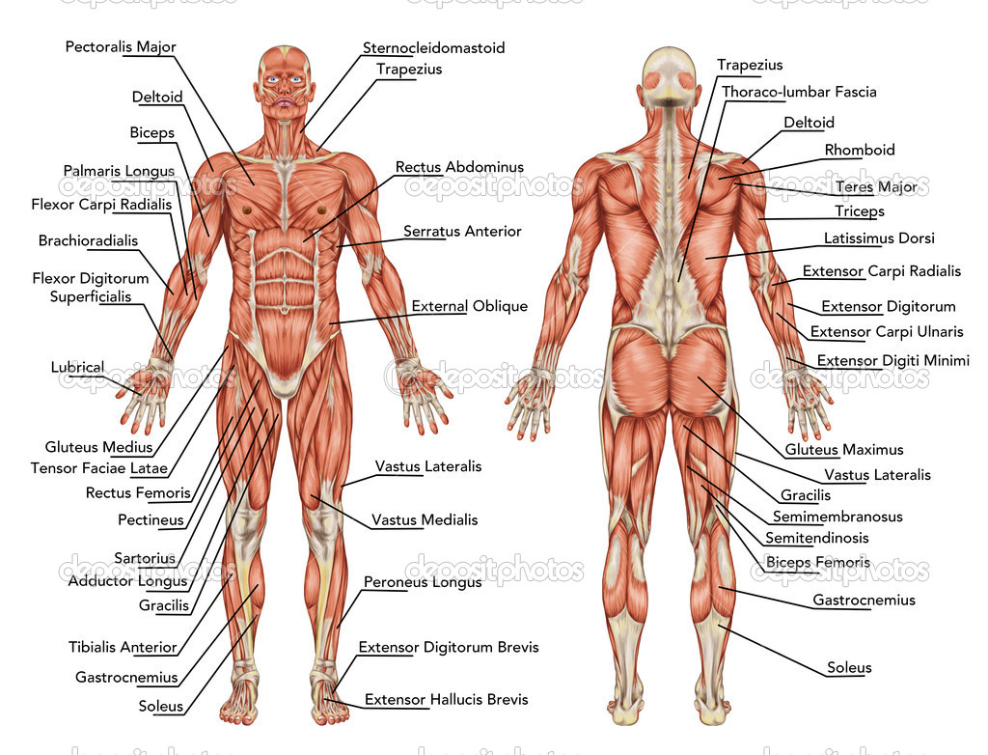

Slide 5
Kas Sistemi
İnsan vücudu üç kısımda incelenir. Bunlar:
Kafatası, gövde ve kol-bacaktır. Kol-bacak kısımlarında organ olarak nitelendirilecek organ dokuları yoktur.
Bu organları detaylı olarak fizyolojik yapıda inceleyeceğiz.
Şimdi insanın önden görünüşü ile organların anatomik yerleşimini inceleyelim.

Slide 6
Kas Sistemi
Baş-Gövde ile Alt-Üst Extremite Kasları
Göğüs - köprücük - şakak kası (sternocleidomastoid muscle)
Yamuk kas (trapezius muscle)
Göğüs büyük kası (pectoral muscle)
Delta kası (deltoid muscle)
Karın doğru kası (rectus abdominis muscle)
Dişli ön kas (serratus arterior muscle)
Kol iki başlısı (biceps brachi muscle)
Bileğin bükücü dış kası (brachioradialis)
Karın dış-eğik kası (abliguus externus muscle)
Terzi kası (sartorius muscle)
Uyluk doğru kası (quariceps temoris muscle)
Bacak ön kası (tibialis arterior muscle)
Baldır ikiz kası (gastroknemius muscle)
Sırt geniş kası (latissimus dorsi muscle)
Kol üç başlısı (triceps brachi muscle)
Parmakların birleşik açıcı kası (extansör digitorum muscle)
İ’ye büyük kası (gluteus maximus muscle)
Uyluk iki başlısı (biceps temoris muscle)

Slide 7
Organların Anatomik Yerleşimi

Slide 8
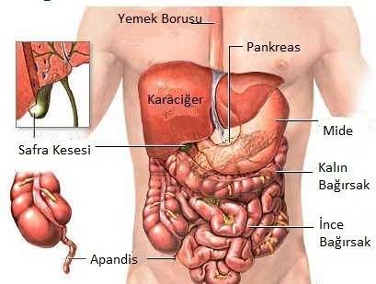
Organların Anatomik Yerleşimi

Slide 9
İskelet Sistemi
Cihazların bir kısmı, insanın isteklerini yerine getirmesini mümkün kılan yapı taşı niteliğindeki kemiklerimizi ve iskelet sistemimizi incelemek için tasarlanmıştır.
Bu verilerin sağlıklı alınabilmesi için cihazların istenilen yere uygulanması gerekir. Şimdi bu konumları anatomik harita üzerinde inceleyelim.

Slide 10
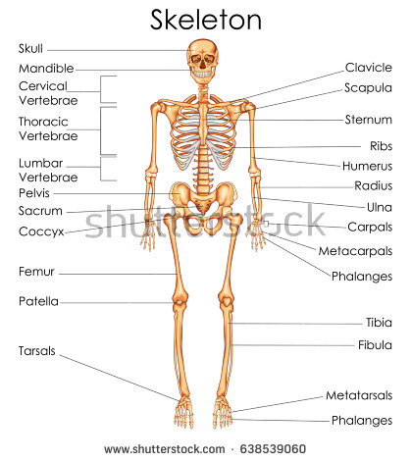
İskelet Sistemi

Slide 11
İskelet Sistemi
Skull: Baş, kafatası
Clavicule: Köprücük kemiği
Cervical vertebra: Boyun omuru
Scapula: Kürek kemiği
Sternum: Göğüs kemiği
Humerus: Kol kemiği
Thoracic vertebra: Sırt omurgası
Ribs: Costa - Kaburga kemiği
Lumbar vertebra: Bel omurgası
Radius: Dış ön kol kemik
Ulna: İç ön kol kemiği
Sacrum: Kuyruk sokumu kemiği
Ilium: Kalça kemiği
Carpals: El bileği kemikleri
Metacarpals: El tarağı kemikleri
Phalanges: El parmakları kemikleri
Femur: Uyluk kemiği
Patella: Diz kapağı kemiği
Fibula: Kaval kemik
Tibia: Bacak kemiği
Tarsals: Ayak bileği kemiği
Metatarsals: Ayak tarağı kemiği
Calcaneus: Topuk kemiği

Slide 12
İskelet Sistemi
İnsan iskeleti iki bölümde incelenir.
Bunlar: Üst ve alt extremite kemikleri; baş ve gövde kemikleridir.
Üst extremite kemikleri öncelikle omuz hizasında kürek kemiği ve köprücük kemiğinden oluşan omuz eklemi kemikleri ile başlar.
Kol kemiği (humerus) ile devam ederek ön kol kemikleri olan dış ön kol kemiği ve iç ön kol kemiği olarak devam eder ve el kemiklerine ulaşılır.
El kemikleri; 8 el bileği kemiklerini, 5 el tarağı kemiğini, 14 el parmağı kemiğini kapsar. Her üst ekstremitedeki toplam kemik sayısı 32'dir.

Slide 13
İskelet Sistemi

Slide 14
İskelet Sistemi
Köprücük kemiği, kıvrımları silik bir S biçiminde uzanır. Bedenin orta çizgisinde bulunan göğüs kemiğinden (sternum) humerus kemiğine kadar uzanır ve bu kemiklerin ikisiyle de eklemleşir.
Kürek kemiği, tabanı yukarda bir üçgen biçimindedir. Omuzun arka bölümünde yer alır.
İki köprücük kemiği ve iki kürek kemiği göğüs kemiğiyle birlikte bedenin üst kısmında tam olmayan bir elips oluşturur.
Bu elips, tam değildir çünkü iki kürek kemiği sırtta birbiriyle eklemleşmeyip çevrelerindeki kaslar tarafından tutulur.

Slide 15
İskelet Sistemi
Humerus kemiği, bütün kol boyunca uzanan tek bir kemiktir. Kol kemiğinin üst ucunda kürek kemiğinin içbükey bölümüyle eklemleşen ve baş adı verilen bir şişlik vardır.
Bu iki kemiğin oluşturduğu eklem, omuz eklemi olup kolun birçok yönde rahatça dönebilmesini sağlar.
Ön kolun kemikleri; dış ön kol kemiği ve iç ön kol kemiği, hemen hemen paralel olarak dirsekten el bileğine kadar uzanır, kol kemiğiyle menteşe biçiminde eklemleşir.
Ön kol ancak 180 dereceye kadar bir açıyla ve yalnız bir düzlem üzerinde hareket edebilir. Bu yüzden dirsek hareketlerinin serbestliği, omuz eklemine oranla kısıtlıdır.

Slide 16
İskelet Sistemi
Elin kemikleri, el bileği kemikleri (ossa carpi), el tarağı kemikleri (ossa metacarpi) ve el parmağı kemikleri (phalanx) olarak gruplandırılmıştır.
El bileği (carpus), her biri 4 kısa kemik kapsayan yatay iki sıra hâlinde 8 el bileği kemiğinden oluşur.
Bu 8 küçük el bileği kemikleri, bileğe iyi bükülebilme yeteneği kazandırır.
El tarağı (metacarpus), elin ayası boyunca uzanan 5 uzun el tarağı kemiğinden oluşur.

Slide 17
İskelet Sistemi
Alt extremite kemikleri üst extremiteye uygun olarak sınıflandırılmıştır; 2 kalça kemiği ile omurganın kuyruk sokumu kemiği arasında oluşan leğen kavşağı (pelvis).
Uyluk kemiği (femur).
Diz kemiği (patella).
Bacak kemikleri (Tibia ve Fibula).
7 ayak bileği kemiği, 5 ayak tarağı kemiği ve 14 ayak parmağı kemiğinden oluşan ayak kemikleri.

Slide 18
İskelet Sistemi
Her kalça kemiği (Coxa); üç ayrı kemiğin birleşmesiyle oluşur: Kalça kemiği kanadı (ilium), oturga kemiği (ischium) ve çatı kemiği (pubis).
Bu üç kemik, çocuklarda ayrıktır; büyüklerde ise kaynaşmıştır.
Birleştikleri yerde hokka çukuru (acetabulum) denen ve uyluk kemiğiyle eklemleşme yeri olan yuvarlak bir çukur bulunur.
Leğen kavşağı (pelvis) tam bir halka oluşturur. Her iki kalça kemiği, önde, çatı kemikleri birleşme yeri (pubic symphisis) olan az oynar bir eklemde birleşir.

Slide 19
İskelet Sistemi
Arkada ise kuyruk sokumu kemiğiyle (sacrum) eklemleşir.
Leğen kavşağı ortasındaki açıklık kadınlarda erkeklere oranla daha geniştir.
Doğum sırasında bebek, bu açıklık boyunca ilerler; o sırada leğen kavşağı eklemlerinin ve bağlarının da gevşemesiyle açıklık biraz daha genişler.
Bacak kemikleri; bacağın alt bölümünde iki uzun ve paralel kemik vardır. Kaval kemiği, bedenin orta çizgisi yakınında; kamış kemik ise bu çizginin dışında yer alır.
Kaval kemiğinin üst ucu, uyluk kemiği ve diz kemiğiyle eklemleşir.

Slide 20
İskelet Sistemi
Ayak kemikleri; ayak bileği (tarsus), ayak tarağı (metatarsus) ve ayak parmağı kemikleri olarak üçe ayrılır.
Ayak bileği, 7 ayak bileği kemiğinden oluşur. Ayak tarağı ayak tarağı kemiği, ayak bileği kemiklerinden ayak parmaklarına kadar uzanır.
Ayak bileği ve ayak tarağı kemikleri ayağı oluşturur.
El parmaklarında olduğu gibi ayak parmakları da yalnızca 2 ayak parmağı kemiği bulunan ayak başparmağı dışında üçer ayak parmağı kemiğini kapsar.

Slide 21
İskelet Sistemi
Uyluk ve diz kemiği (femur, patella); üst ucu kalça kemiğiyle alt ucu tibia ve diz kemiğiyle (ya da diz kapağı kemiği) eklemleşir.
Uzun bir kemik olan uyluk kemiği, yarım küre biçimindeki başıyla kalça kemiğinin hokka çukuruna eklemleşir.
Bu da hareket yeteneği fazla olan bir eklemdir.
Diz kemiğinin kol iskeletinde bir karşılığı yoktur. Diz ekleminin önünde yer alan bu küçük kemik, uyluk kemiğinin alt ucuyla eklemleşir.
Kemik yapılarının genelinde iç kısımda ilik dediğimiz sinir ve kan kanallarının bulunduğu boş bir alan bulunur. Kemiklerdeki anatomik problemlerde beyni uyaran sinir ağları bulunur.

Slide 22
İskelet Sistemi
Baş ve Gövde Kemikleri kafa ve gövde olarak iki gruba ayrılır.
Kafa kemikleri; 1 hyoid ve 3 çift kulak kemikçiği ile toplamda 29 adettir. Başlıca kafa kemiklerini ayırırsak
Kafatası beyin bölümü kemikleri (neurocranium): Kafatası kemiklerinin bazılarının isimleri; temporal kemik, frontal kemik, occipital kemik vs.dir..
Yüz kemikleri (viscerocranium): Yüz kemiklerinin bazılarının isimleri; maksiler kemik, vomer vs. dir.

Slide 23
İskelet Sistemi
Gövde Kemikleri
Bu kemiklerin en önemlileri: Omur (24 hareketli omur; servikal 7, torakal 12, lomber 5 ve 9 sabit omur; sakrum 5, cocxixs 4 olmak üzere toplam 33), kaburga (sağ sol çiftlerin toplamı 24 adet kaburga kemiği)

Slide 24
İskelet Sistemi
Bağ ve Destek Doku
Genel olarak bağ dokusu vücudun çeşitli kısımlarını birbirine bağlar. Destek dokusu ise vücudun yumuşak kısımlarına destek görevi yapar ve ikiye ayrılır:
Kemik doku: Hücrelerine osteosit denir. Hücre arası sıvısına osein denir. Alyuvarlar ve akyuvarlar kırmızı kemik iliğinde üretilir.
Kan hücreleri kanalikul adı verilen ince uzantılarıyla birbirleriyle ilişkilidir.

Slide 25
İskelet Sistemi
Kıkırdak doku: Daha çok omurgasızlarda görülür kan damarı ve sinir içermez.
Difüzyonla beslenir. 3’e ayrılır:
Hiyelin kıkırdak
Esnek kıkırdak
Lifli kıkırdak

